Slide 1
Организация познавательно - исследовательской деятельности с дошкольниками старшей группы
Подготовила воспитатель МБДОУ детского сада общеразвивающего вида №10
Бурлакова Оксана Викторовна

Slide 2
Цели и задачи познавательно - исследовательской деятельности :
Поощрение любознательности, развитие и выявление интересов ребенка.
Формирование действий, направленных на познание окружающего мира, развитие сознательной деятельности.
Развитие творческих задатков и воображения.
Формирование знаний об окружающей среде и свойствах различных предметов.
Ознакомление детей с такими понятиями, как цвет, форма, размер, количество.
Ознакомление детей о многообразии растительного и животного мира , с местными экземплярами

Slide 3
Требования ФГОС ДО к познавательно - исследовательской деятельности
Развитие любознательности и познавательной мотивации
Формирование познавательных действий, становление сознания
Развитие воображения и творческой активности
Формирование первичных представлений об объектах окружающей среды, их свойствах и отношениях (форме, цвете, размере, материале, звучании, ритме, темпе, количестве, числе, части и целом, пространстве и времени, движении и покое, причинах и следствиях и др.)

Slide 4
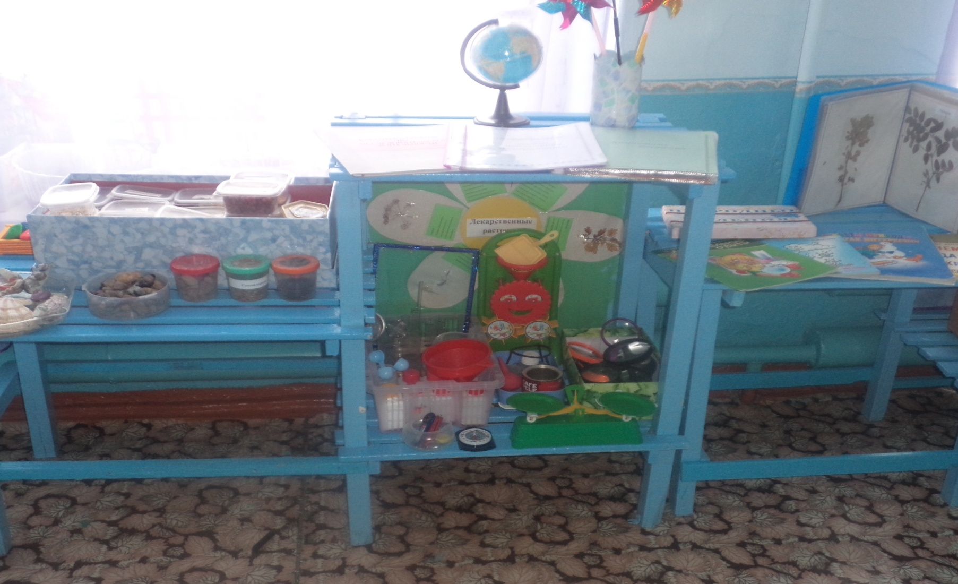
Центр «Познавательно – исследовательской деятельности»

Slide 5
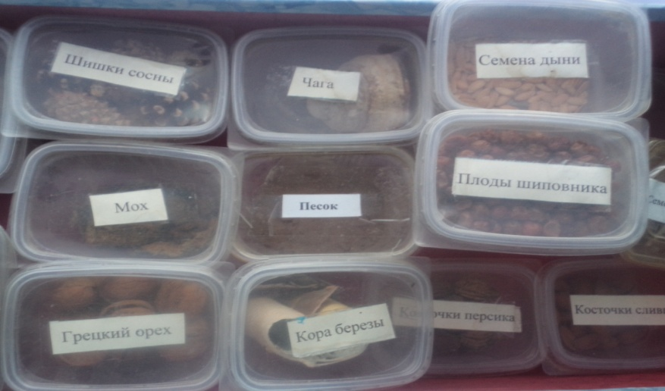
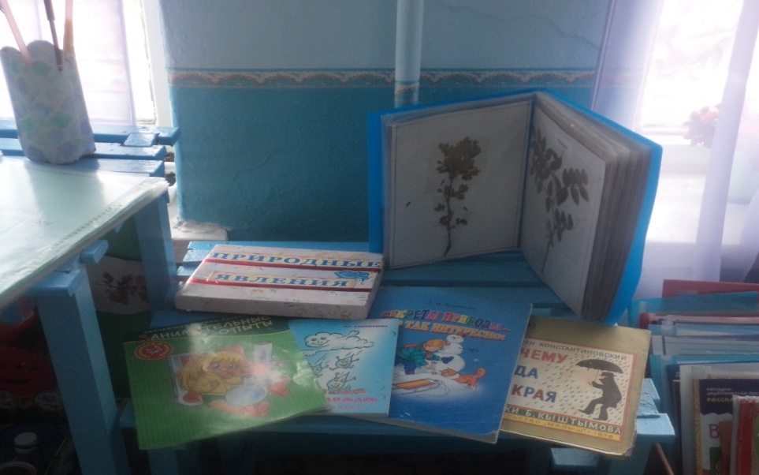
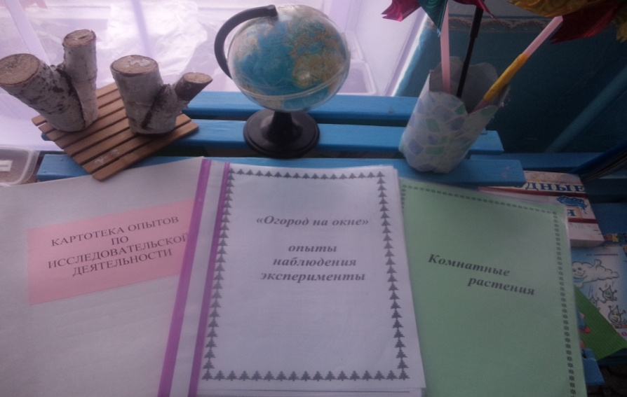
В нашем центре:

Slide 6
Структура познавательно - исследовательской деятельности
Постановка исследовательской задачи
Уточнение правил безопасности жизнедеятельности в ходе осуществления экспериментирования
Распределение детей на подгруппы
Выполнение эксперимента (под руководством педагога)
Наблюдение результатов экспериментов
Формулировка выводов

Slide 7
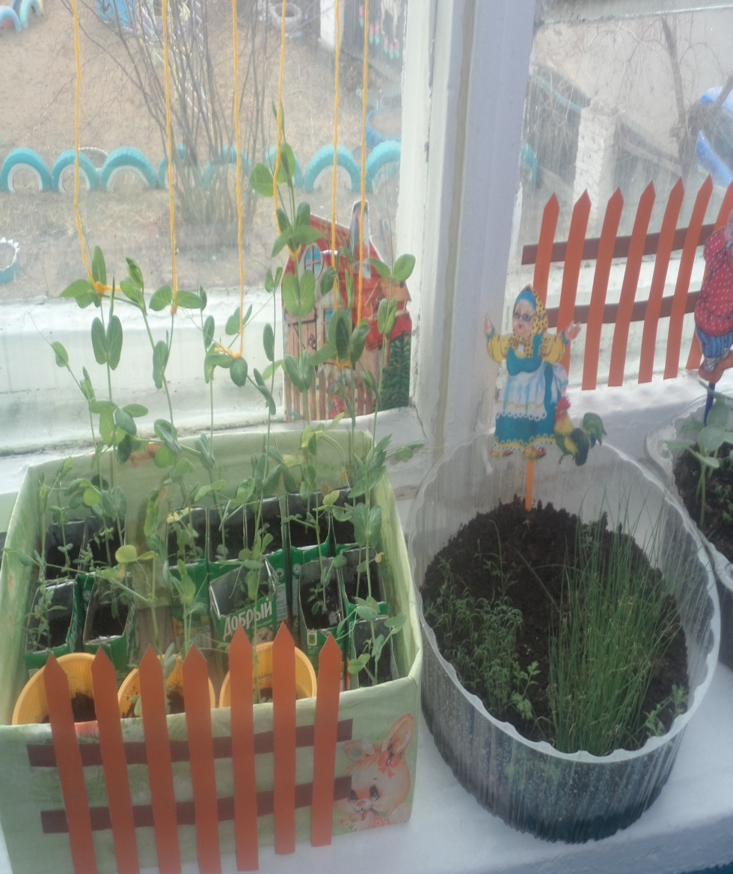
Наш огород

Slide 8
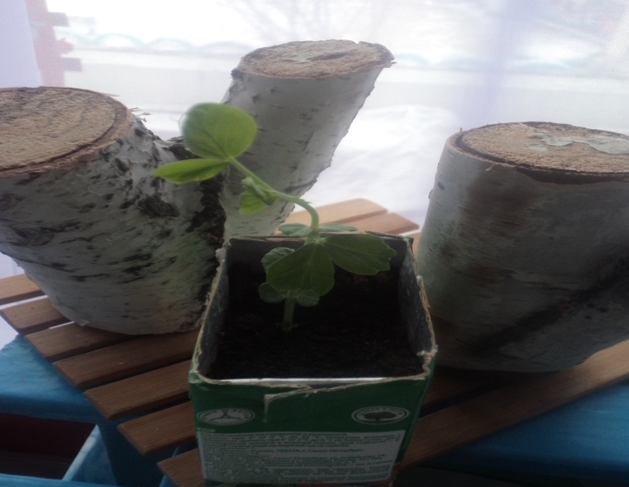
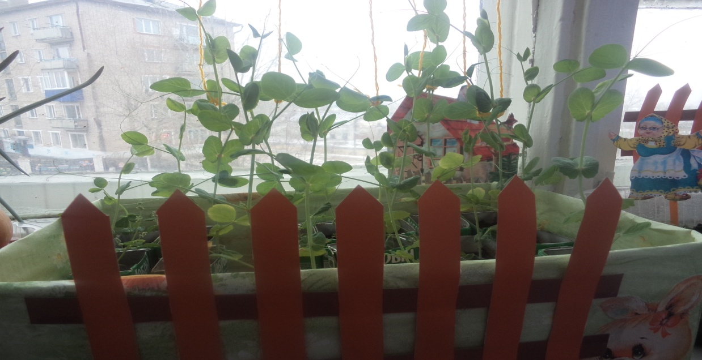
Наблюдение за ростом гороха

Slide 9
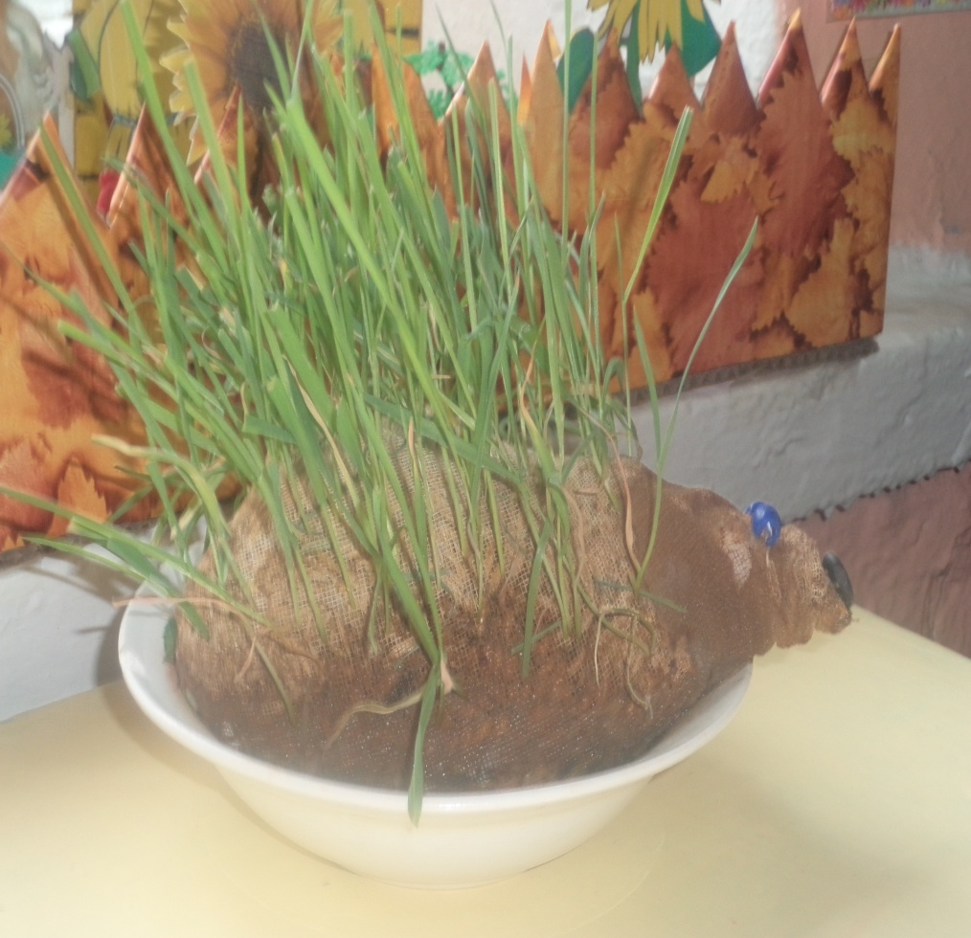
«Ежик - травянчик»

Slide 10
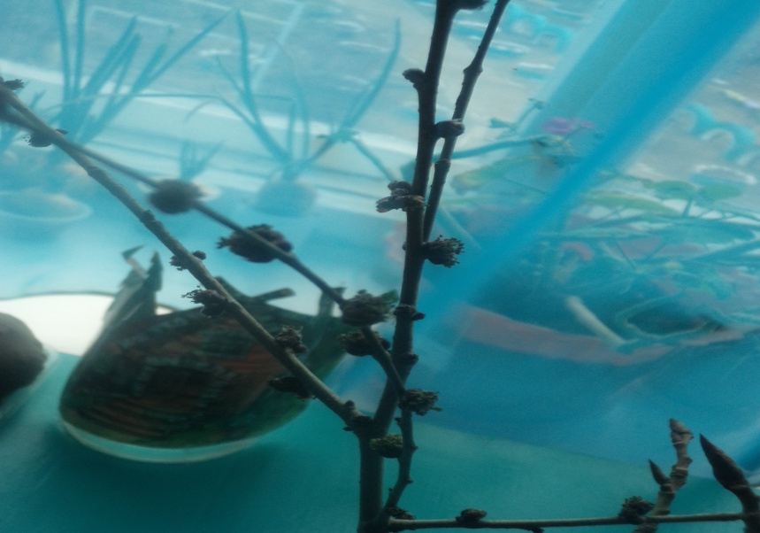
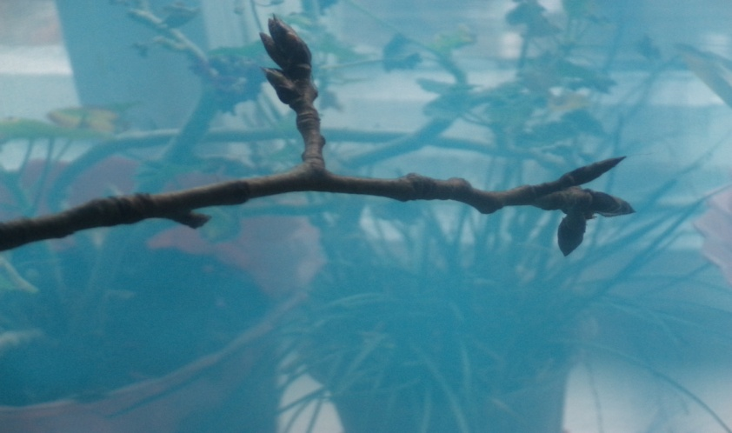
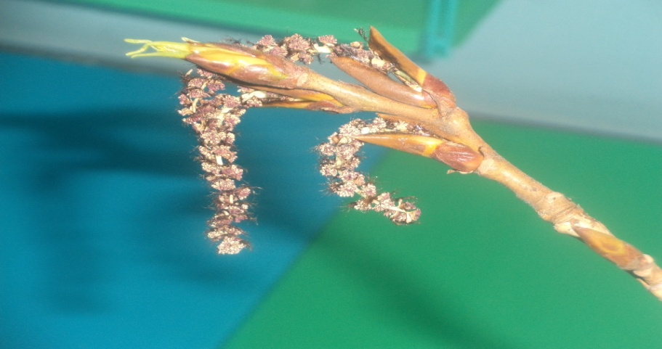
Наблюдение за ветками

Slide 11
Правила безопасности для детей при экспериментировании
Проводить опыты только в присутствии взрослого
Начинать опыт только с разрешения
Если хочешь что-то сделать, сначала спроси
Материалы сыпучие брать только ложкой
При проведении опыта не трогать глаза, лицо руками
Нельзя вещества и предметы, с которыми проводится эксперимент, пробовать на вкус, брать в рот
(Любая исследовательская работа должна всегда начинаться с повторения правил безопасности )

Slide 12
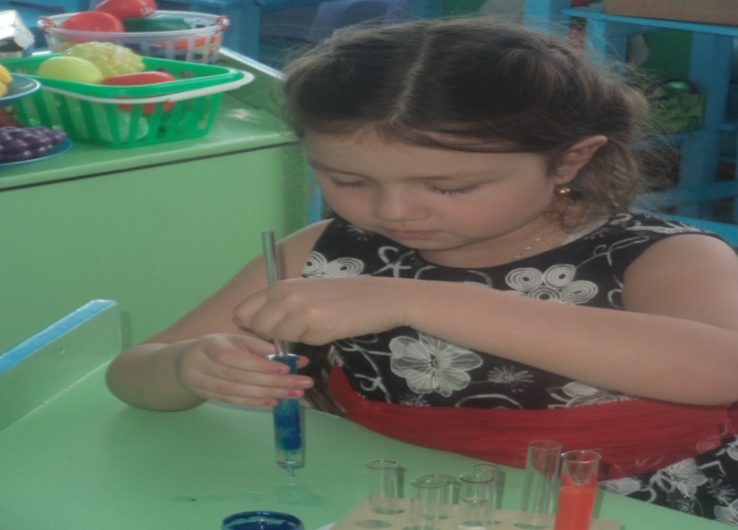
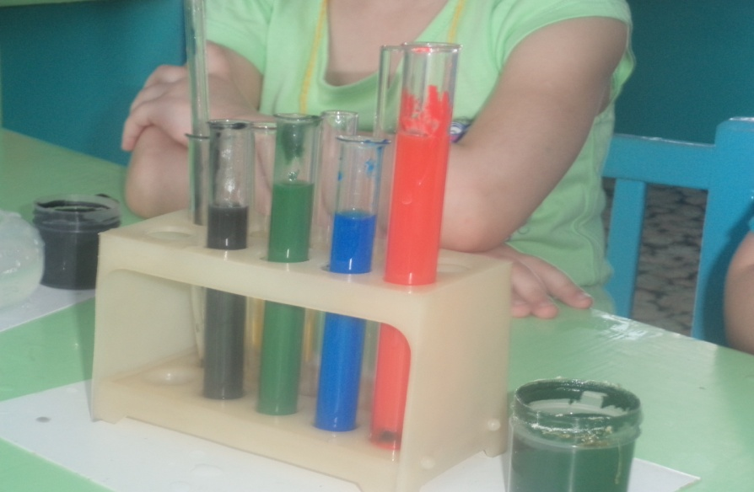
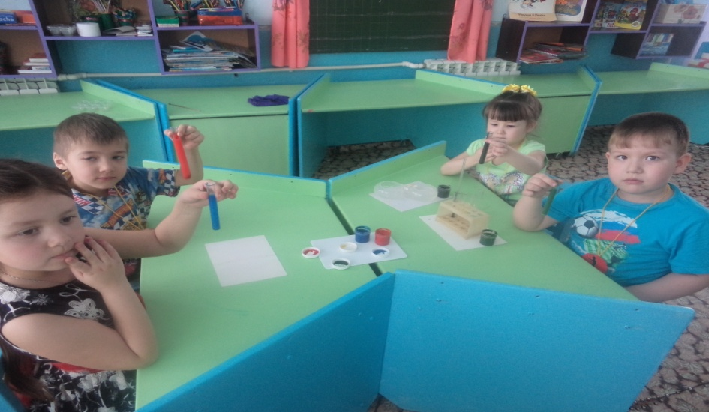
Эксперимент «Цветная водичка»

Slide 13
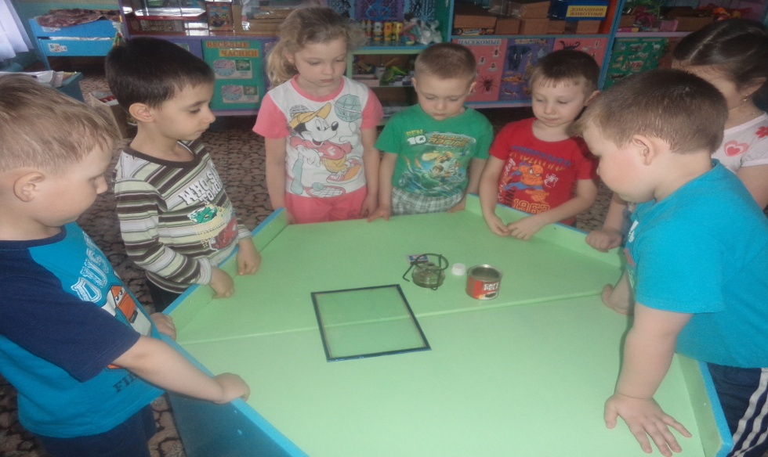
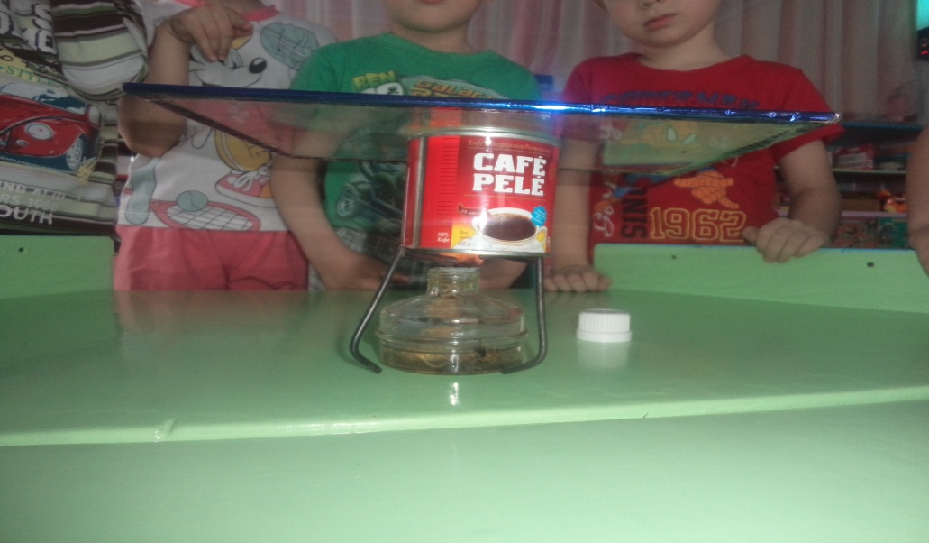
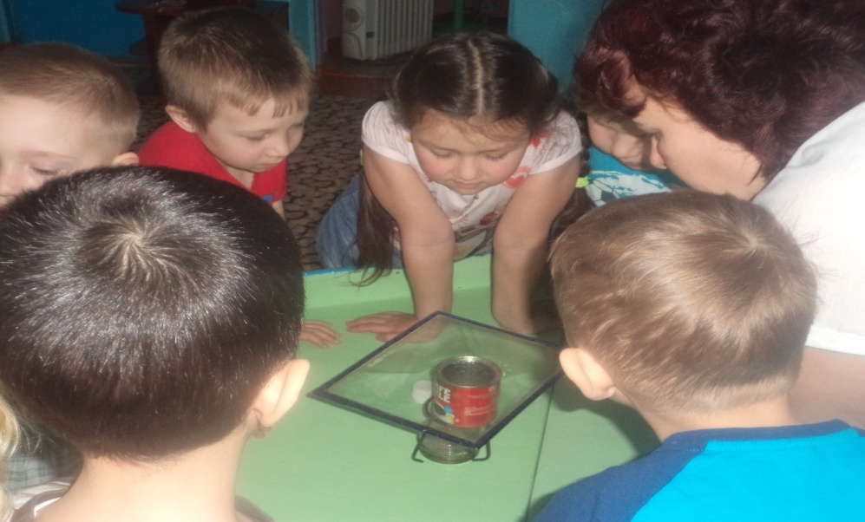
Опыт «Круговорот воды в природе»

Slide 14
Картотека опытов:

Slide 15
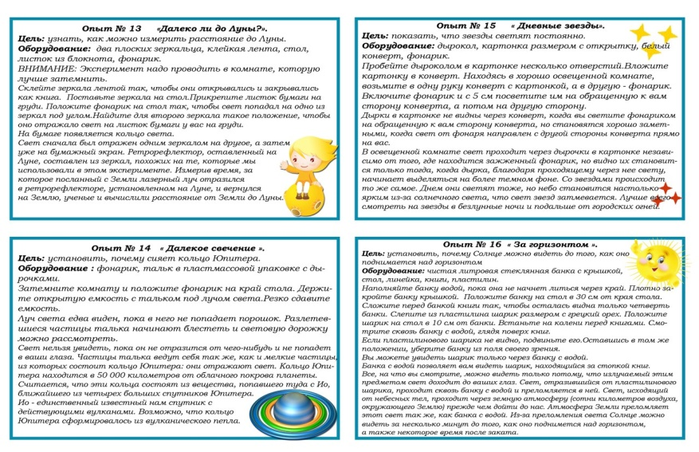
Опыты:

Slide 16
Спасибо за внимание!

